Slide 1
CHỦ ĐỀ 3
TRUYỀN THỐNG TRƯỜNG EM
Bài 7:
Kính yêu thầy cô
( tiết 2)

Slide 2
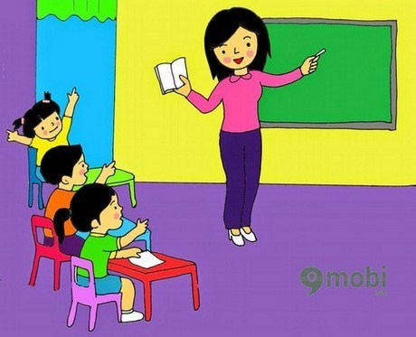
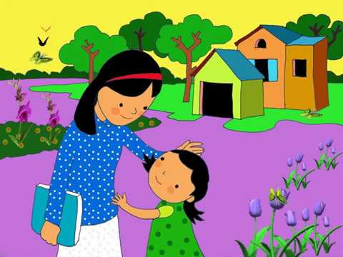
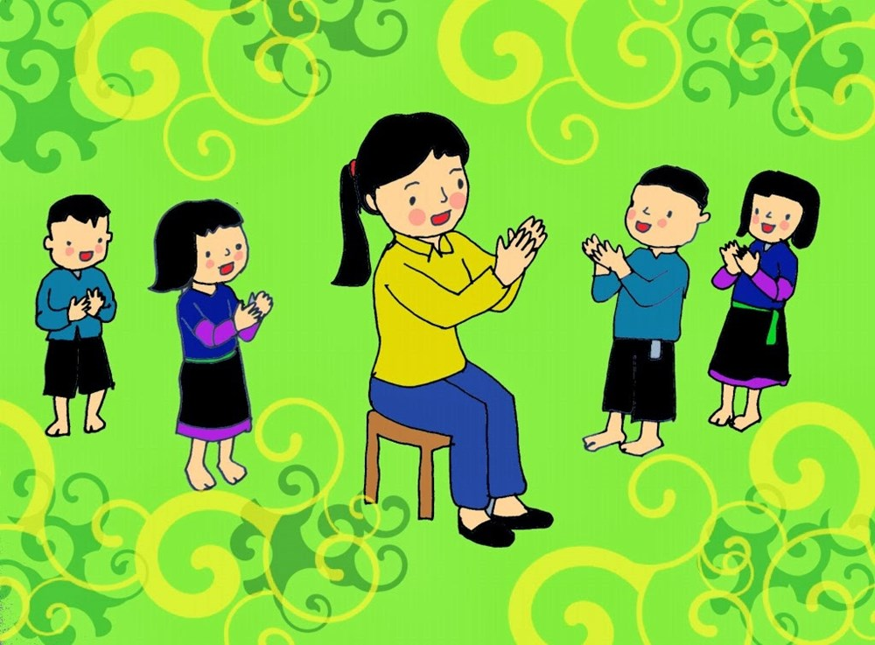
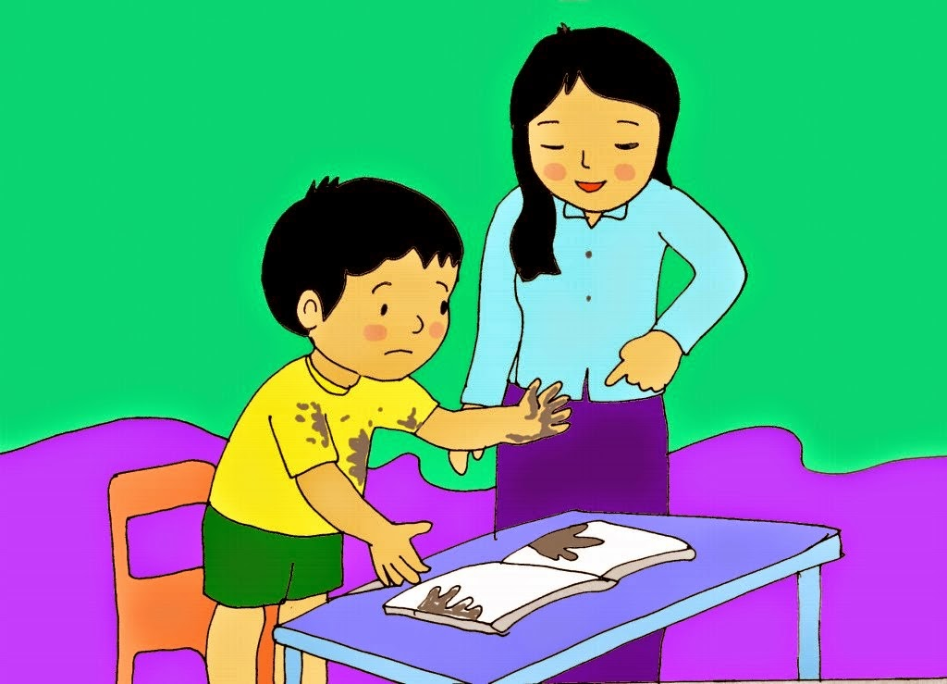

Slide 3
HOẠT ĐỘNG 3:
THỰC HÀNH

Slide 4
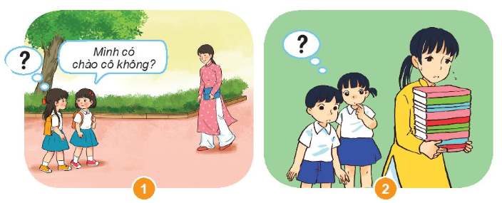
Hoạt động 3
Sắm vai xử lí tình huống

Slide 5
Hoạt động 3
Sắm vai xử lí tình huống

Slide 6
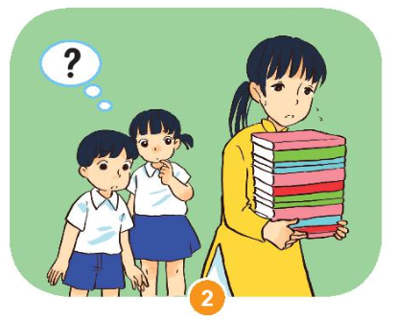
Tình huống 2:
Hai bạn học sinh nhìn thấy cô giáo đang bê chồng sách nặng. Hai bạn nên làm gì?

Slide 7
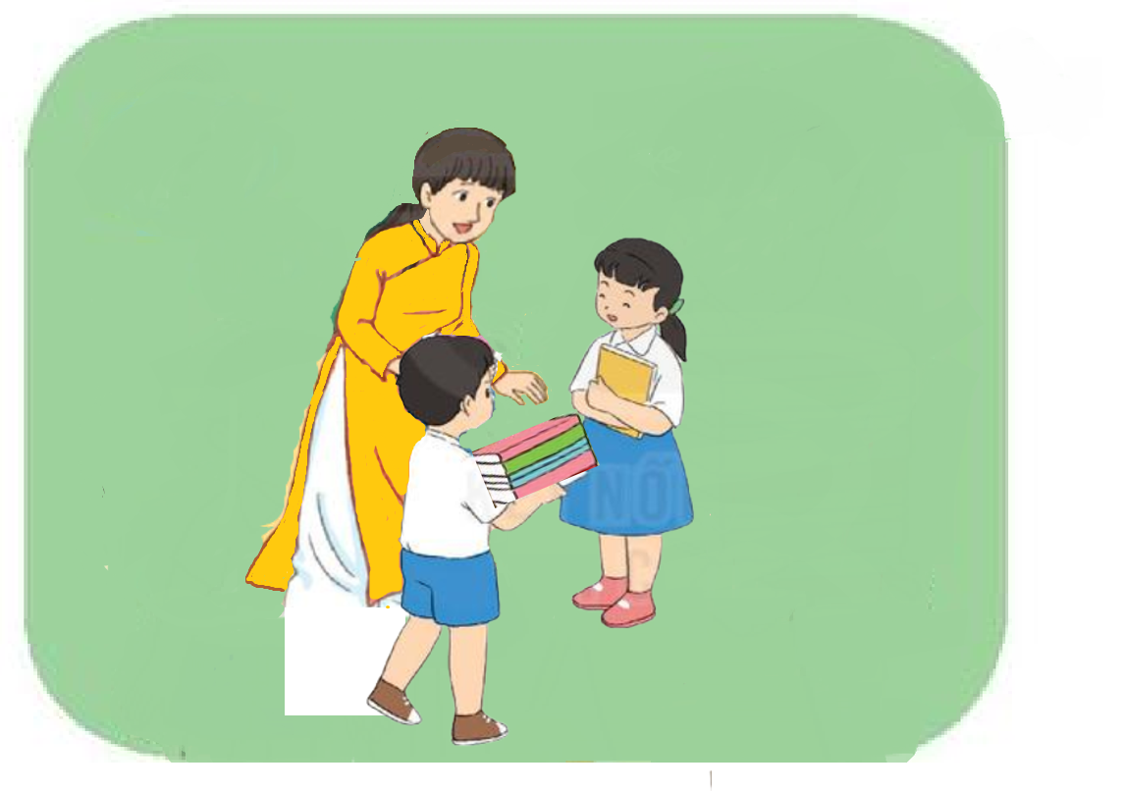
Cô ơi, để chúng con bê giúp cô ạ !
Các con ngoan quá ! Cô cảm ơn hai con nhé!

Slide 8
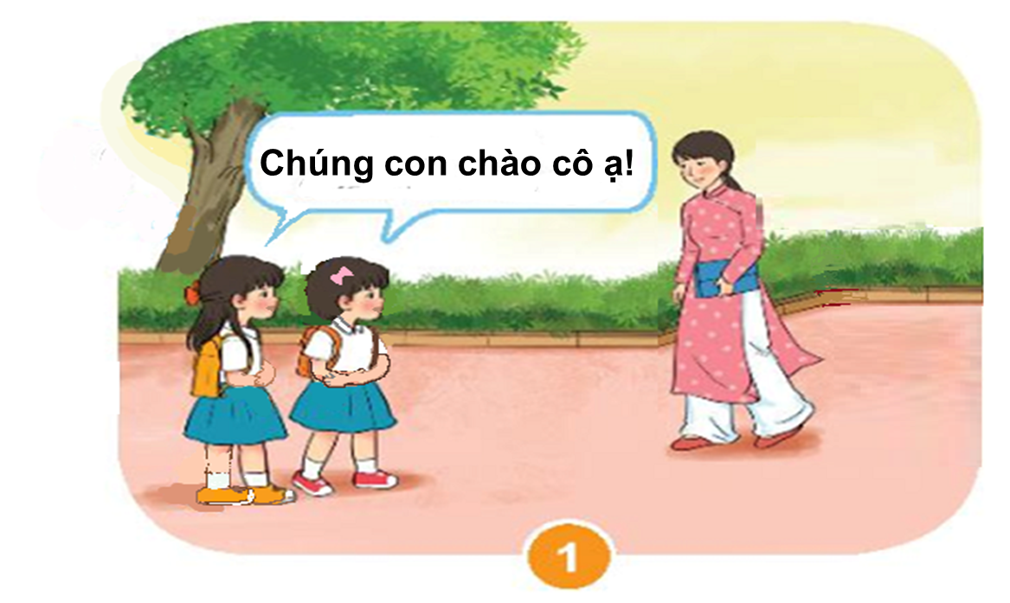
Hoạt động 3
Khi gặp thầy cô giáo dù là thầy cô không dạy lớp mình, các em cần lễ phép chào và giúp thầy cô những việc phù hợp khả năng của mình.

Slide 9
HOẠT ĐỘNG 4:
LÀM THIỆP ĐỂ TẶNG THẦY CÔ

Slide 10
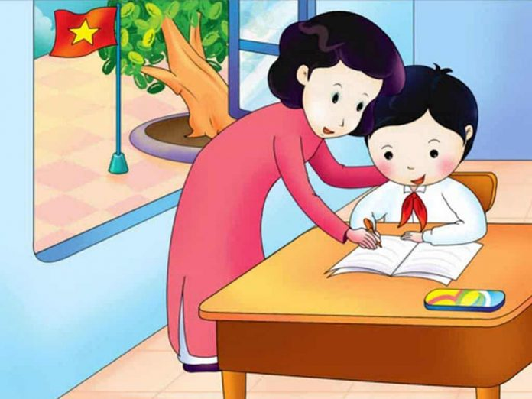
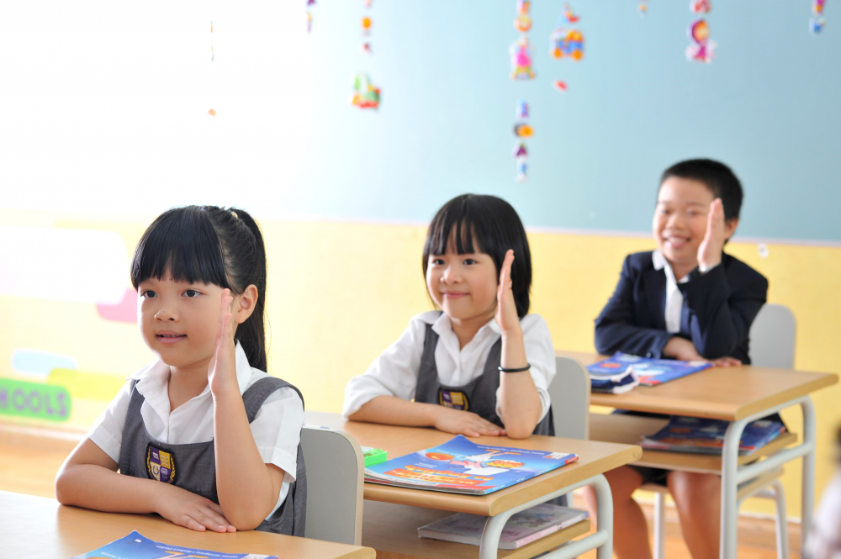
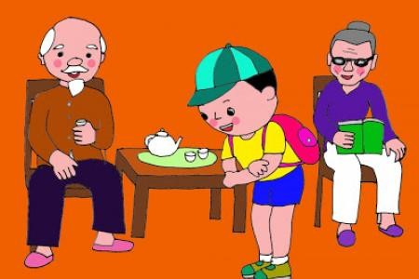
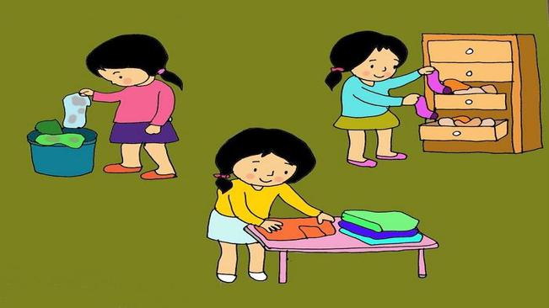
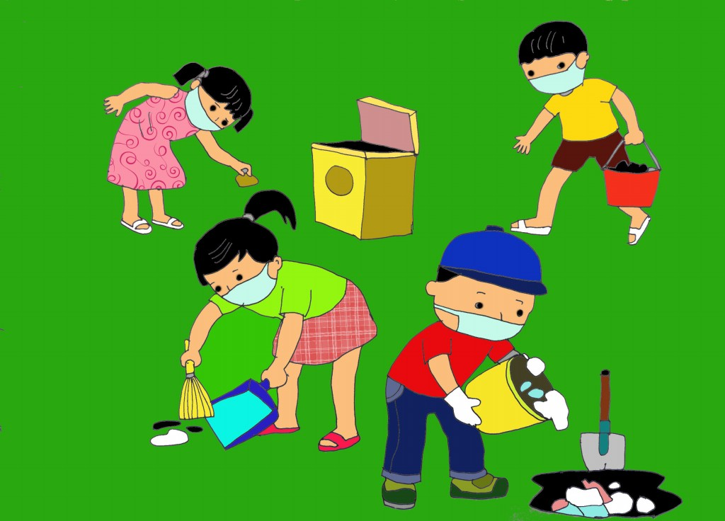
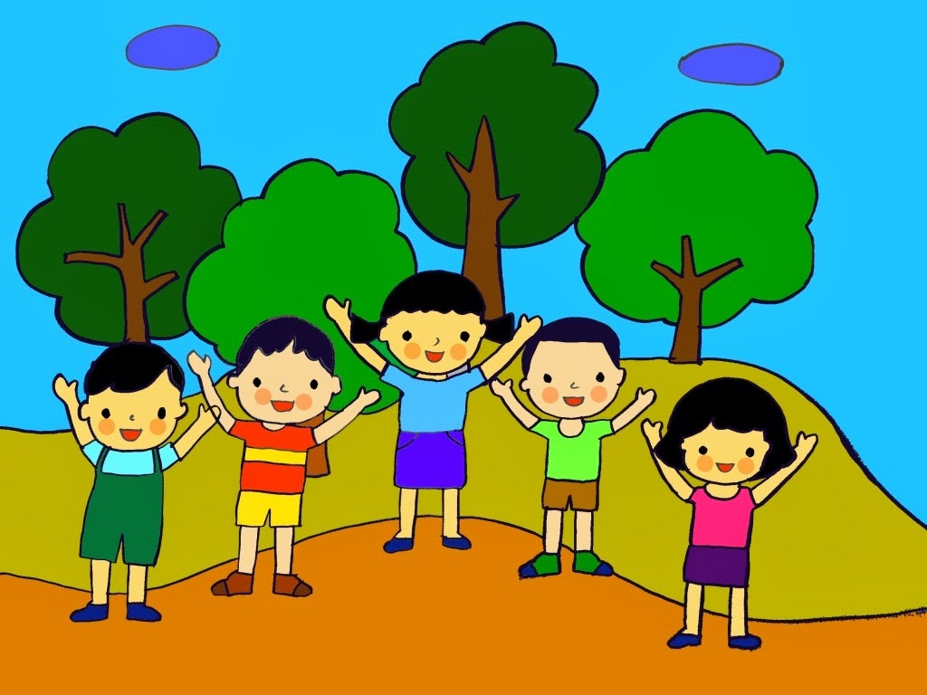
Hoạt động 5
Thực hiện tốt những điều thầy cô dạy hàng ngày

Slide 11
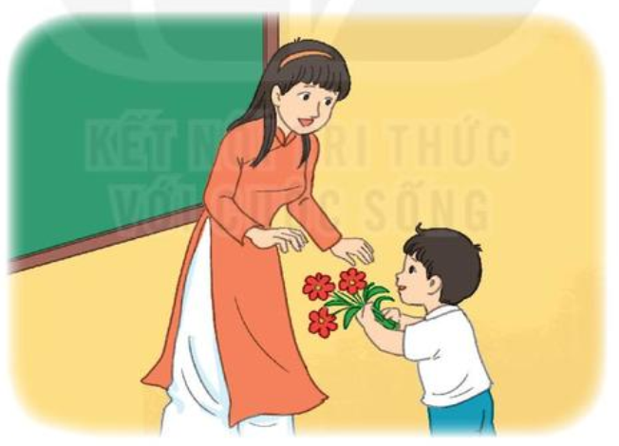
TỔNG KẾT
Thầy cô giáo dạy em học chữ, học điều hay, lẽ phải để trở thành con ngoan, trò giỏi, công dân có ích cho xã hội. Em cần biết ơn và kính yêu thầy, cô giáo !

